Slide 1

Diseño de Niveles

Slide 2
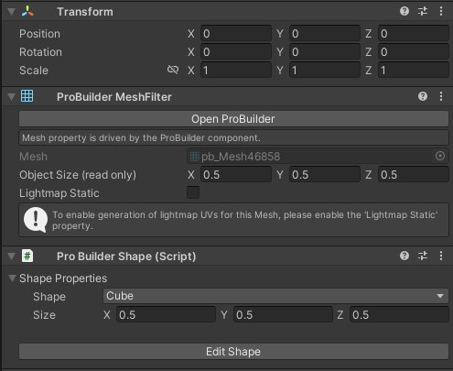
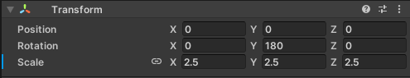
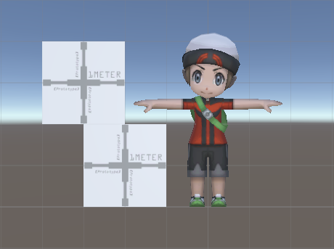
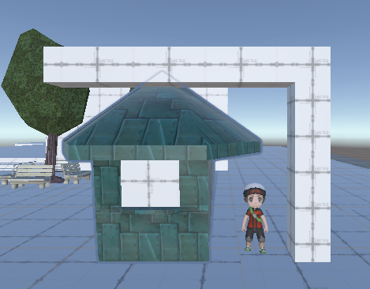
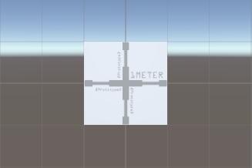
Medidas
Cubo Básico
Unidad general de medida del juego.
Jugador
Medida del jugador con respecto al mundo.

Slide 3
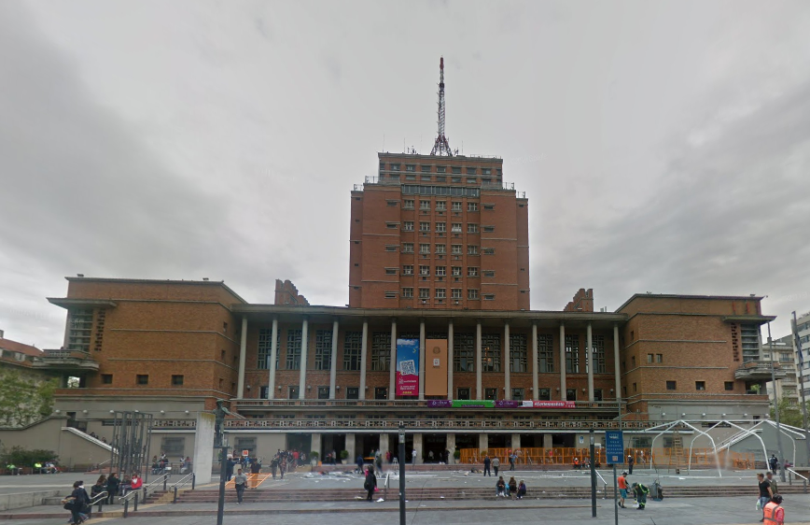
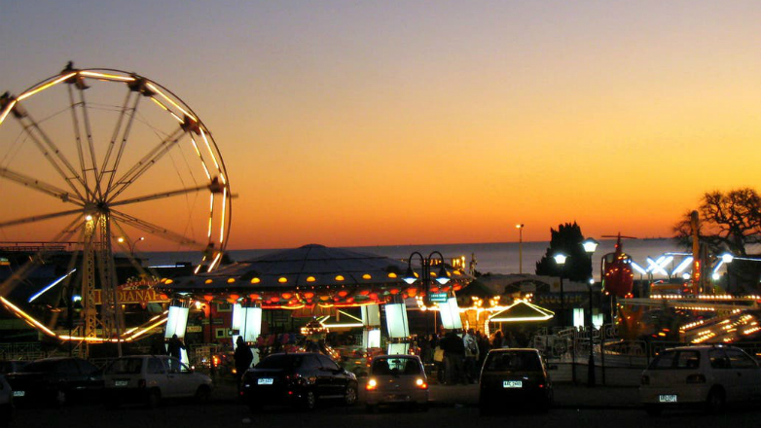
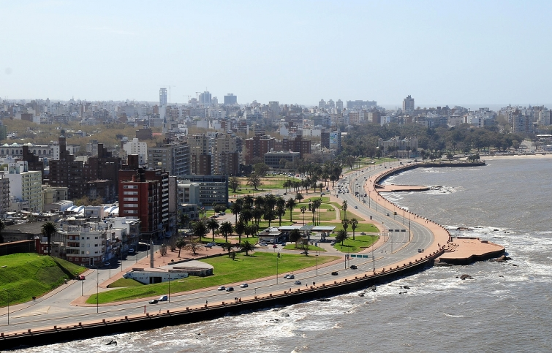
Localizaciones
Mapas:
Intendencia de Montevideo.
Parque Rodo
Rambla
1
2
3

Slide 4
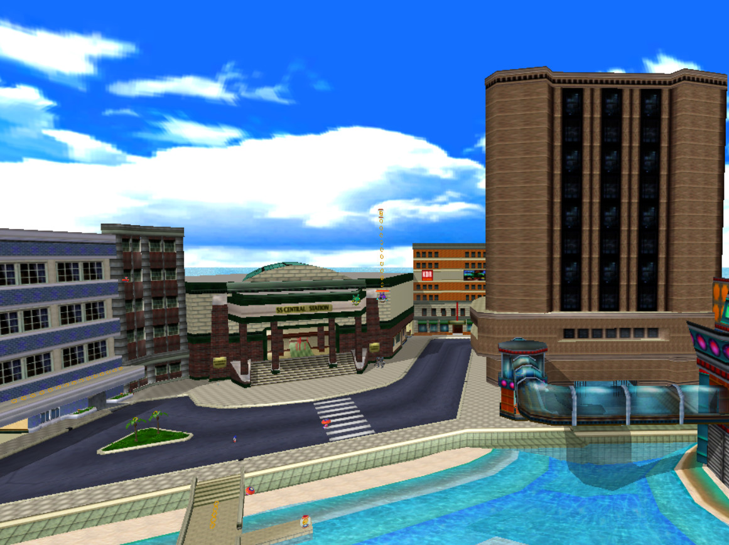
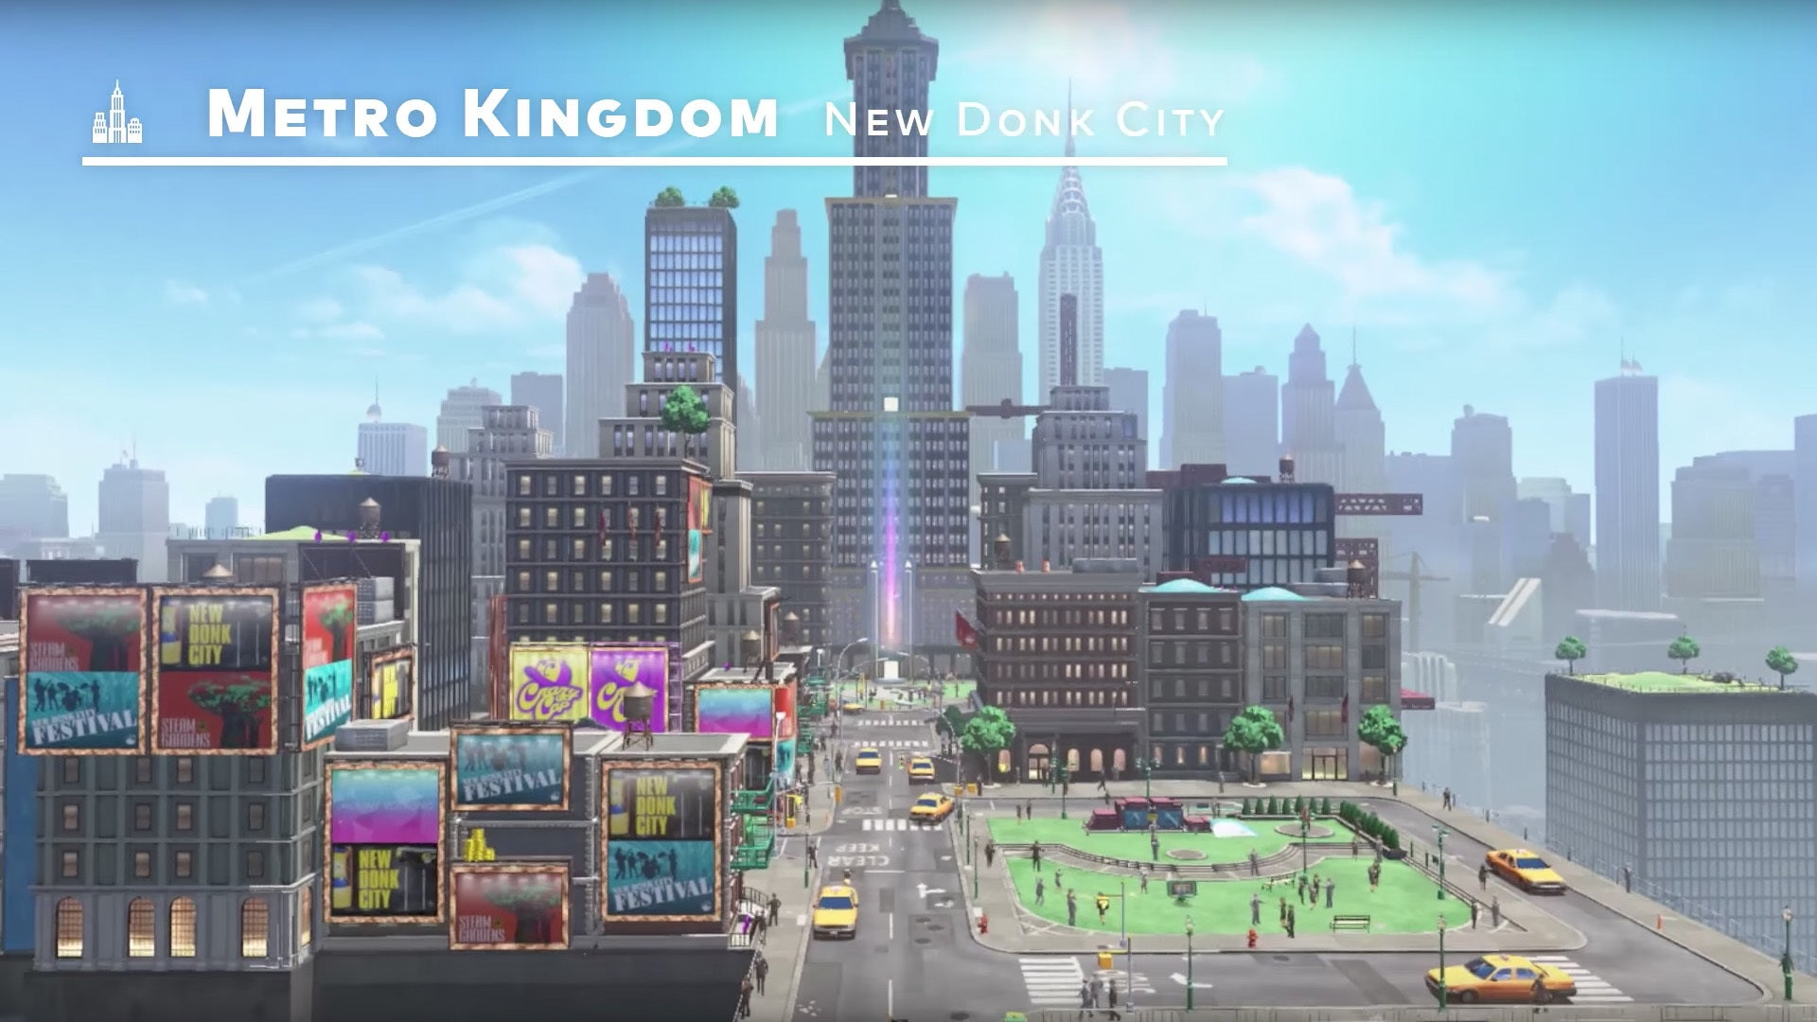
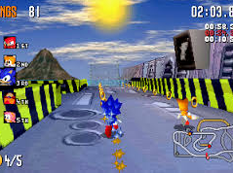
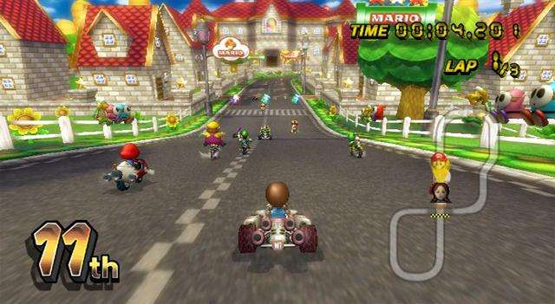
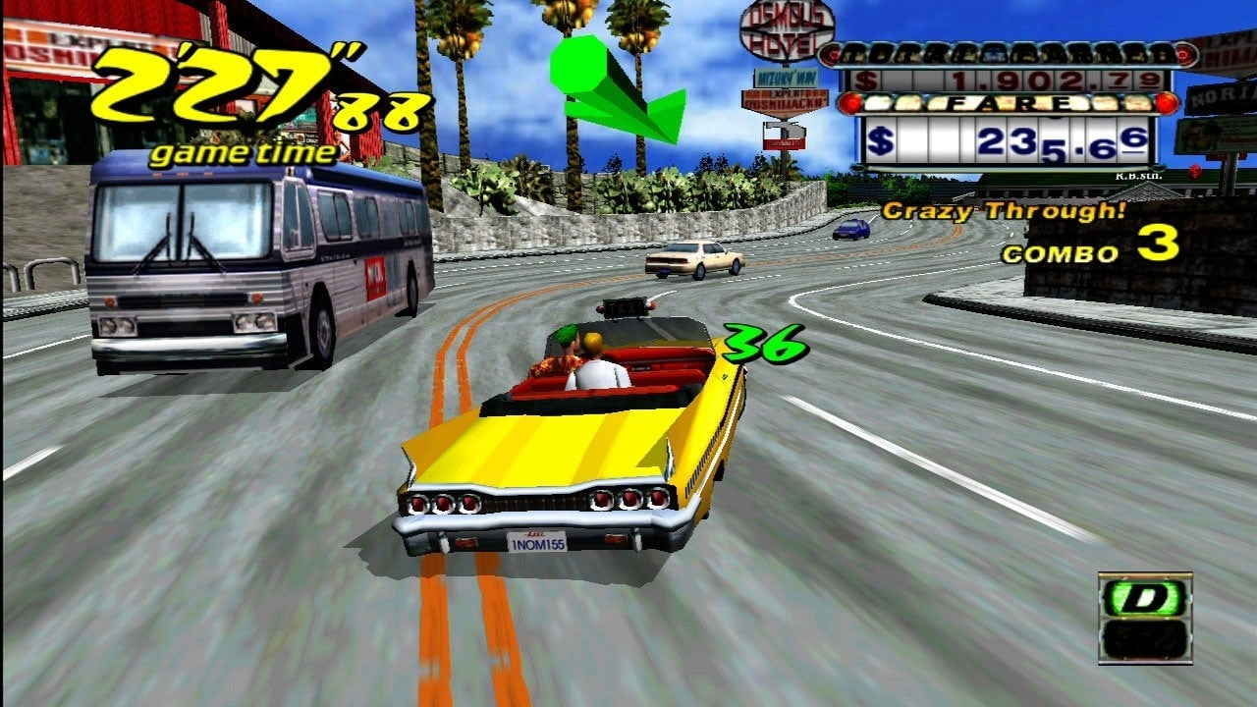
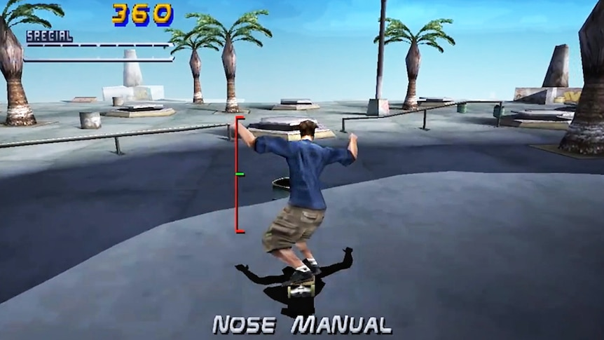
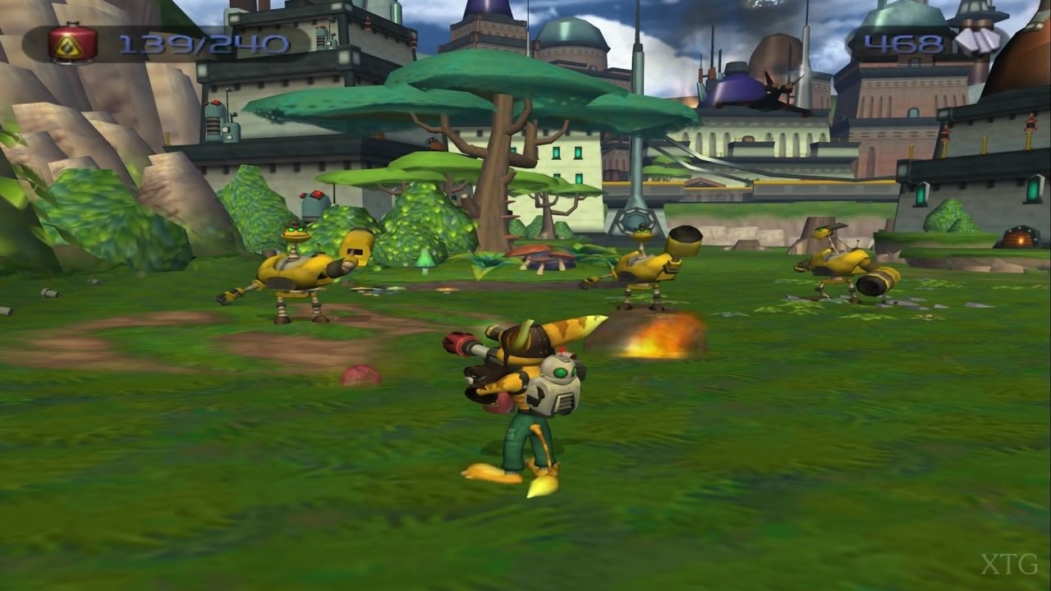
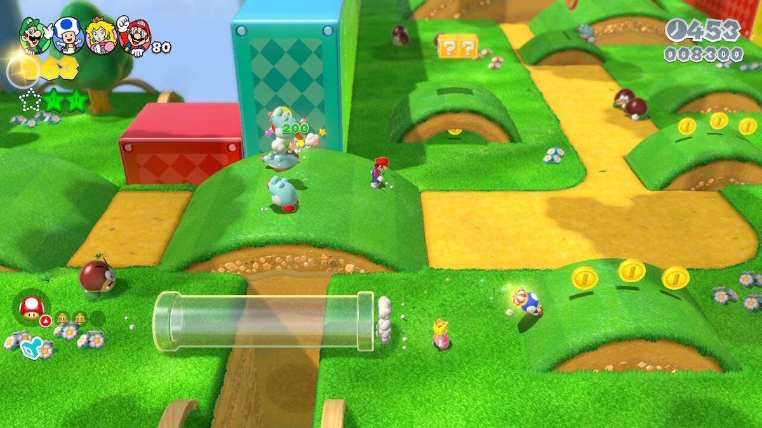
Modos
Explicación
Las distintas modalidades que permiten reutilizar el escenario.
Mundo Semi-Abierto
Zonas semi abiertas con NPC y coleccionables.
Este modo es parecido un Colectazon.
Carreras
Pistas que loopean en si mismas.
Crazy Taxi
Usando las mecánicas de carrera en el semi mundo abierto. Se concentra en completar objetivos contrarreloj mientras se hacen trucos.
Nivel
Un recorrido con principio y final.
DDR
***
Monedas
Es la divisa del juego, funcionan también como manera de guiar al jugador o premio.

Slide 5
Misiones
Explicación
Las distintas modalidades que permiten reutilizar el escenario.
Mundo Semi-Abierto
Completar objetivo.
Interactuar con objeto.
Mover objeto de lugar.
Consigue x numero de objetos.
Llegar a cierto destino.
Derrota x numero de enemigos.
Completar coleccionables.
Palabra. (Varias letras repartidas por el escenario)
Miti-Miti. (Dos mitades que al juntarlas dan un objeto)

Slide 6
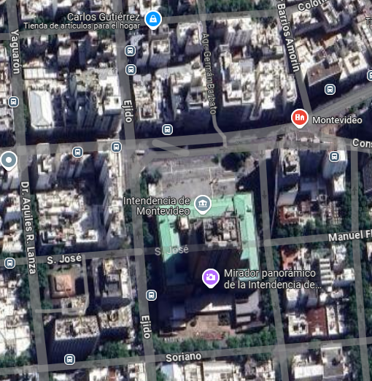
Mapa
Intendencia de Montevideo.
Lugares de interés:
Intendencia Municipal de Montevideo
Explanada de la intendencia
Patio de la Intendencia
Callejon
Bowling
4
5
2
1
3

Slide 7
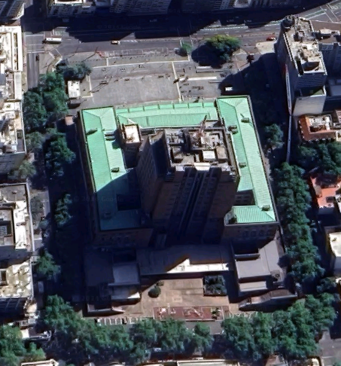
POI - Explanada
Segmentos
1 – Kiosco
1

Slide 8
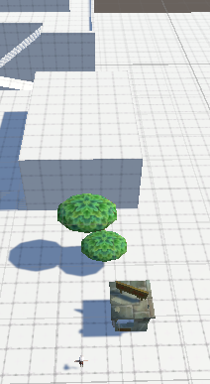
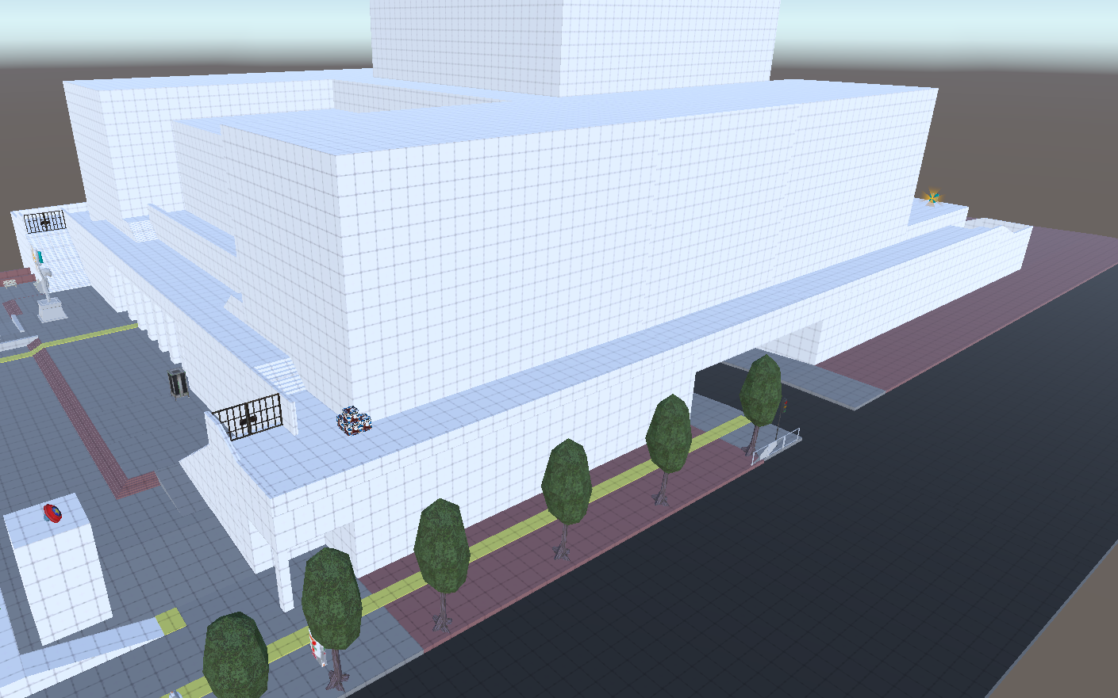
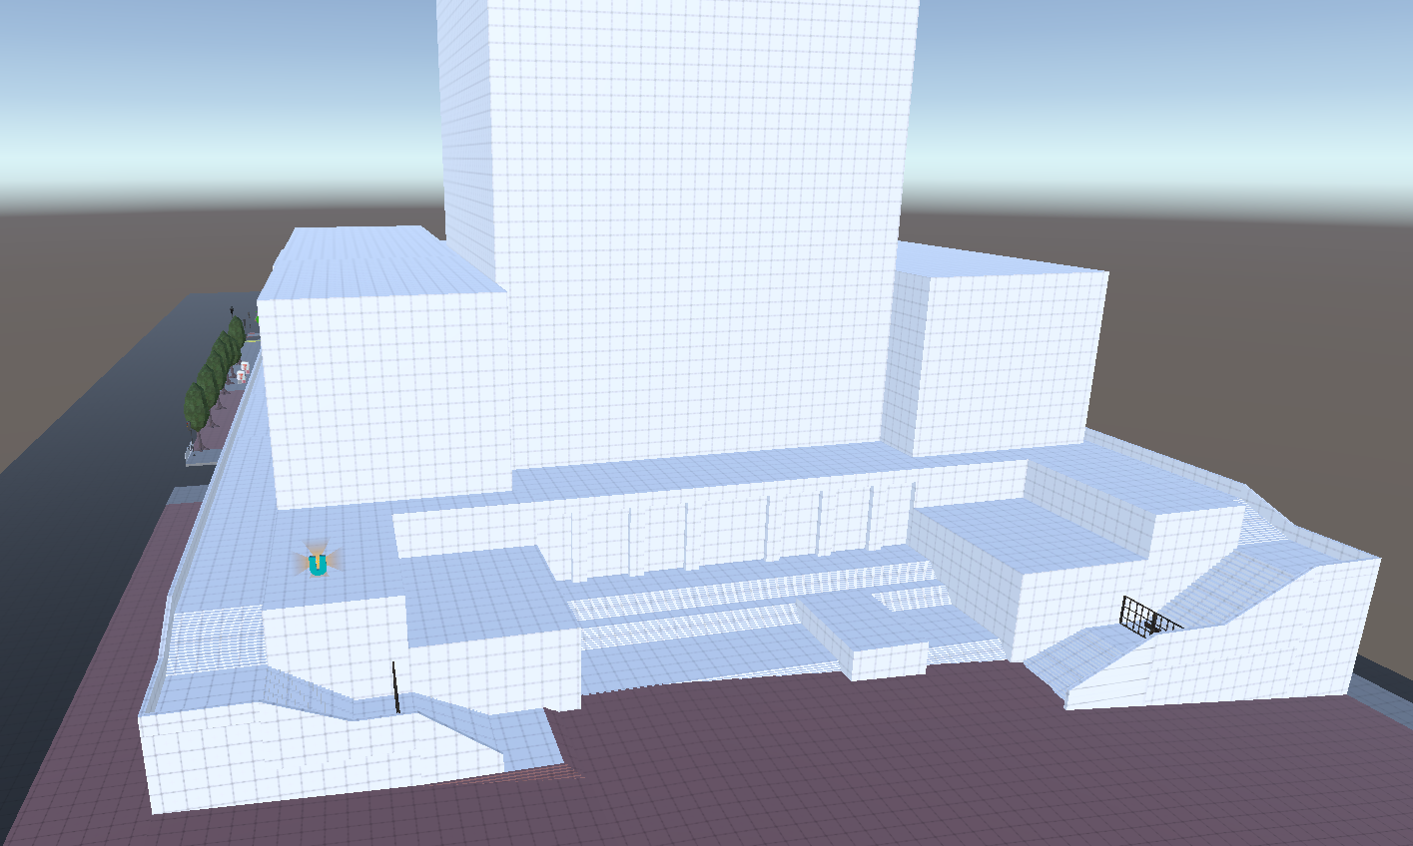
Misión 1
Misión 1 – Abrir rejas
Objetivo: Abrir las rejas de la intendencia.
Explicación: Hay que recorrer el balcón de la intendencia para rencontrar y activar el botón que activa las rejas.
Obstáculos:
- Enemigos.
Camino
Bloqueo
A
A
A
A
A
1
2
3

Slide 9
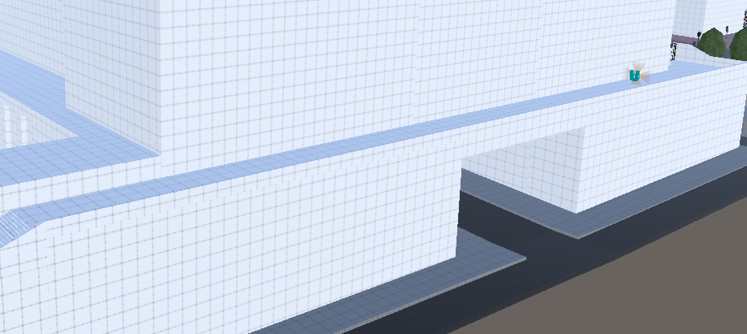
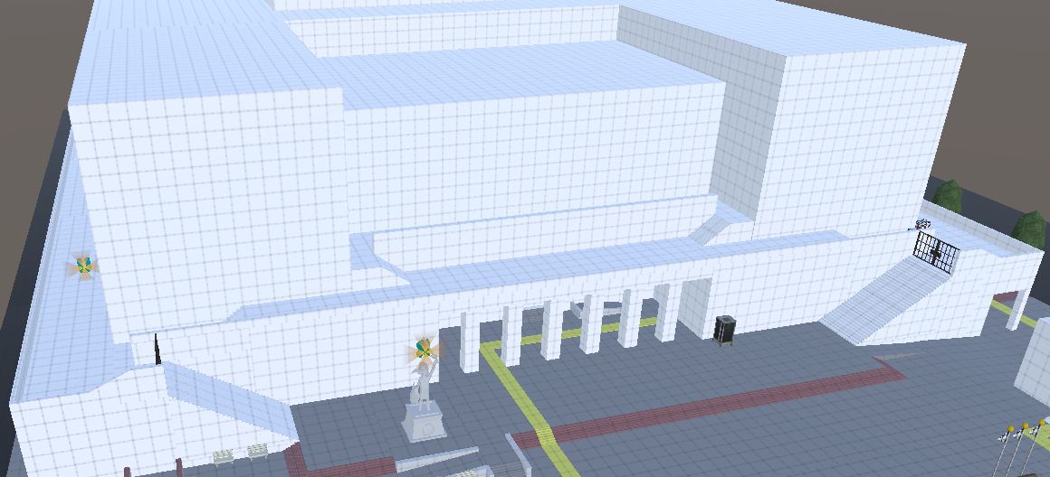
Misión 1
Misión 1 – Abrir rejas
Objetivo: Abrir las rejas de la intendencia.
Explicación: Hay que recorrer el balcón de la intendencia para rencontrar y activar el botón que activa las rejas.
Obstáculos:
- Enemigos.
Camino
Bloqueo
Botón
A
A
A
A
1
2
4
3
5

